Slide 1
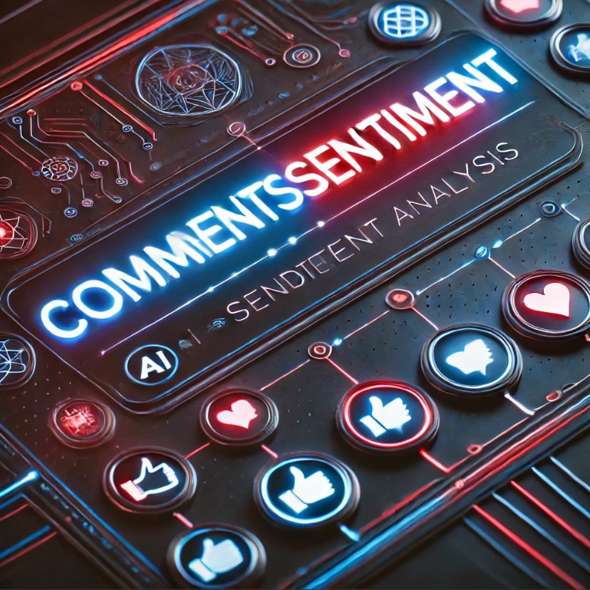
Integrantes:
Erick Javier Salinas Condori (2020069046)
Aaron Pedro Paco Ramos (2018000654)
Justin Zinedine Zevallos Purca (2020066924)
Mayner Gonzalo Anahua Coaquira (2020067145)

Slide 2
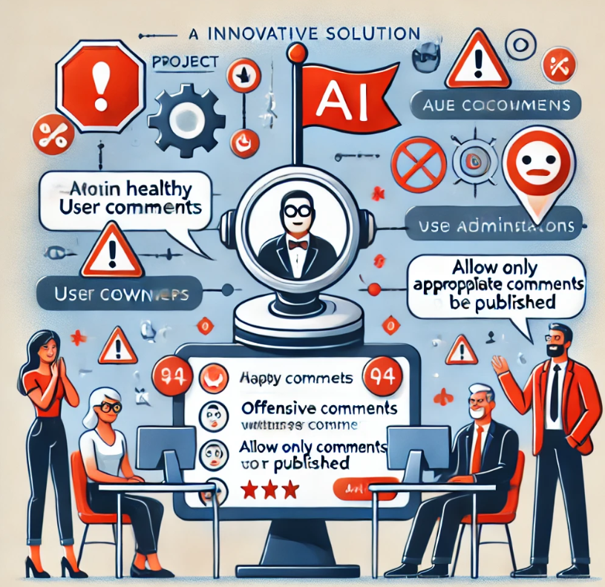
Introduccion
Funcionalidad:
Implementación de una IA para analizar comentarios.
Identificación de comentarios ofensivos o inapropiados.
Publicación automática de comentarios no ofensivos.

Slide 3
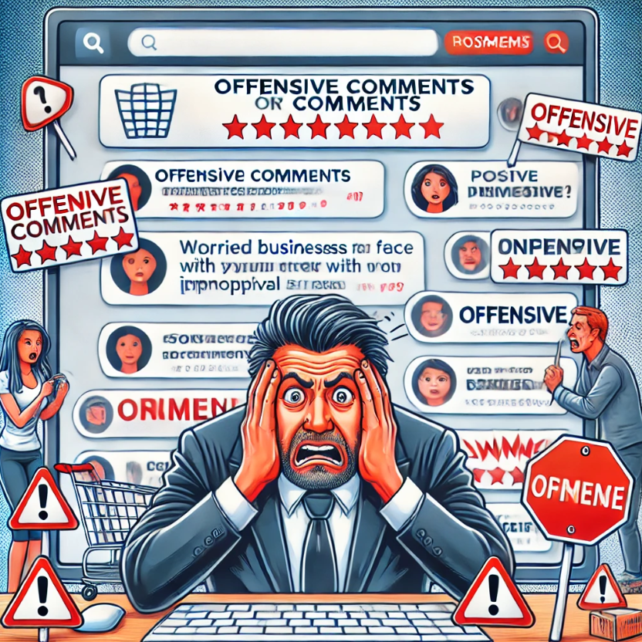
Planteamiento del problema
Contexto:
Las empresas utilizan páginas web para promocionar productos y servicios.
Estas páginas permiten comentarios de los usuarios para fomentar la interacción.
Riesgos:
Comentarios ofensivos o inapropiados.
Ataques personales hacia individuos.
Ausencia de filtros adecuados para limitar estos mensajes.

Slide 4
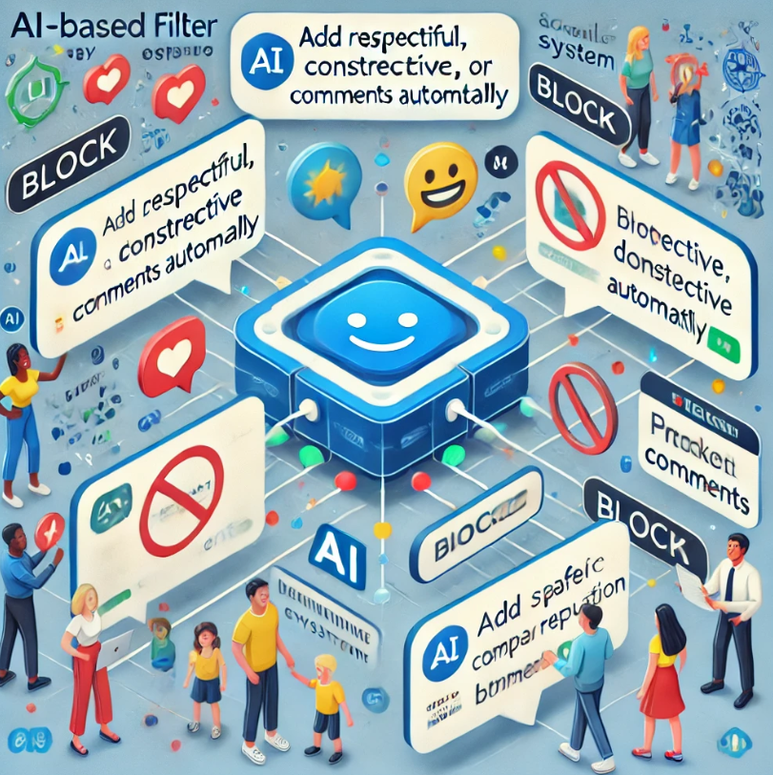
Objetivos del Proyecto
Objetivo del Proyecto:
Incorporar un filtro basado en IA.
Detectar y bloquear comentarios con intenciones ofensivas o destructivas.
Permitir la publicación de comentarios respetuosos, constructivos o neutros.
Escalabilidad para agregar palabras clave que el sistema pueda detectar y bloquear.
Beneficios:
Mejora la experiencia del usuario en la página.
Protege la reputación de la empresa.
Promueve una comunidad más segura y amigable.
Sistema adaptable y escalable según las necesidades.

Slide 5
Tecnologias de desarrollo
Tecnología de Desarrollo
1. Python
Descripción: Python es un lenguaje de programación de alto nivel conocido por su simplicidad y legibilidad.
Contribución al Proyecto: Utilizamos Python para implementar el backend del sistema y los algoritmos de análisis de sentimientos. Su amplia gama de bibliotecas y soporte para inteligencia artificial lo hacen ideal para nuestro proyecto.
2. Flask
Descripción: Flask es un micro-framework para Python que se utiliza para desarrollar aplicaciones web.
Contribución al Proyecto: Flask maneja las solicitudes HTTP, interactúa con la base de datos y coordina el análisis de comentarios. Es ligero y flexible, permitiendo un desarrollo rápido y eficiente de nuestra aplicación web.
3. Transformers
Descripción: Transformers es una biblioteca desarrollada por Hugging Face que facilita el uso de modelos de procesamiento de lenguaje natural (NLP) avanzados.
Contribución al Proyecto: Utilizamos Transformers para implementar modelos de análisis de sentimientos, lo que nos ayuda a determinar si un comentario es positivo, negativo o neutro con alta precisión.
4. Profanity Check
Descripción: Profanity Check es una biblioteca de Python que utiliza machine learning para detectar lenguaje ofensivo en el texto.
Contribución al Proyecto: Esta herramienta filtra automáticamente los comentarios inapropiados, mejorando la calidad y seguridad del contenido en nuestra plataforma.
5. MySQL
Descripción: MySQL es un sistema de gestión de bases de datos relacional de código abierto.
Contribución al Proyecto: Utilizamos MySQL para almacenar y gestionar los comentarios de los usuarios, permitiendo consultas rápidas y eficientes. La base de datos se integra con Flask para asegurar que todos los datos estén disponibles y sean accesibles cuando se necesiten.
6. HTML, CSS y JavaScript
Descripción: Tecnologías web estándar para crear y diseñar páginas web.
Contribución al Proyecto:
HTML: Estructura las páginas web.
CSS: Estiliza y mejora la presentación visual.
JavaScript: Añade interactividad a las páginas, permitiendo una experiencia de usuario más fluida y responsiva.

Slide 6
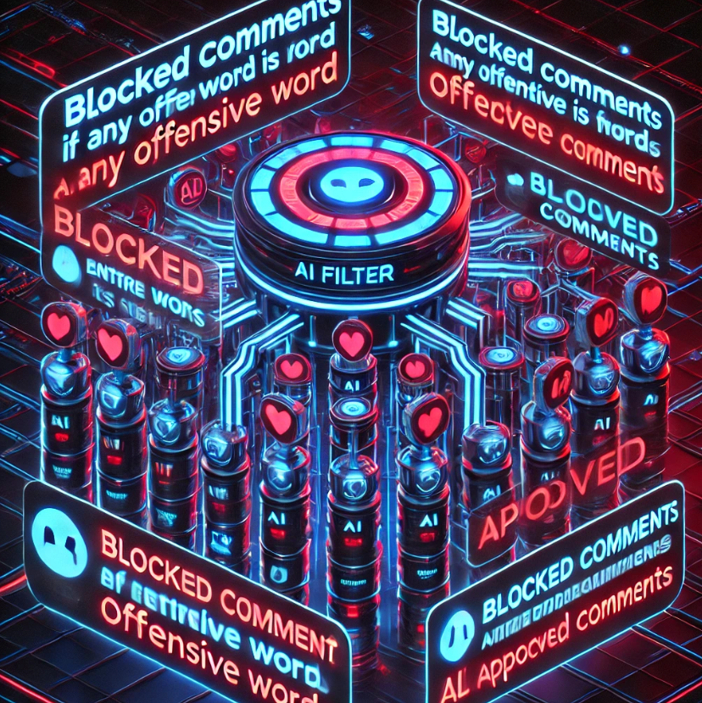
Funcionalidades Principales
Objetivo del Proyecto:
Incorporar un filtro basado en IA.
Detectar y bloquear comentarios con intenciones ofensivas o destructivas.
Permitir la publicación de comentarios respetuosos, constructivos o neutros.
Escalabilidad para agregar palabras clave que el sistema pueda detectar y bloquear.
Funcionalidad Principal:
Análisis palabra por palabra de cada comentario.
Bloqueo automático de comentarios con palabras ofensivas.
Almacenamiento de todos los comentarios en la base de datos.
Comentarios bloqueados marcados con un filtro en 0.
Comentarios aprobados marcados con un filtro en 1.
Beneficios:
Mejora la experiencia del usuario en la página.
Protege la reputación de la empresa.
Promueve una comunidad más segura y amigable.
Sistema adaptable y escalable según las necesidades.

Slide 7
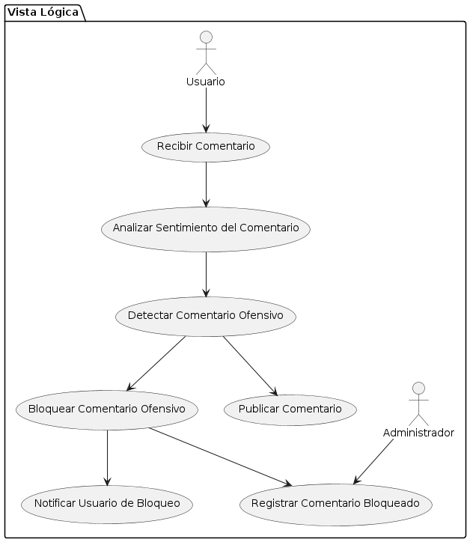
Vista Logica

Slide 8
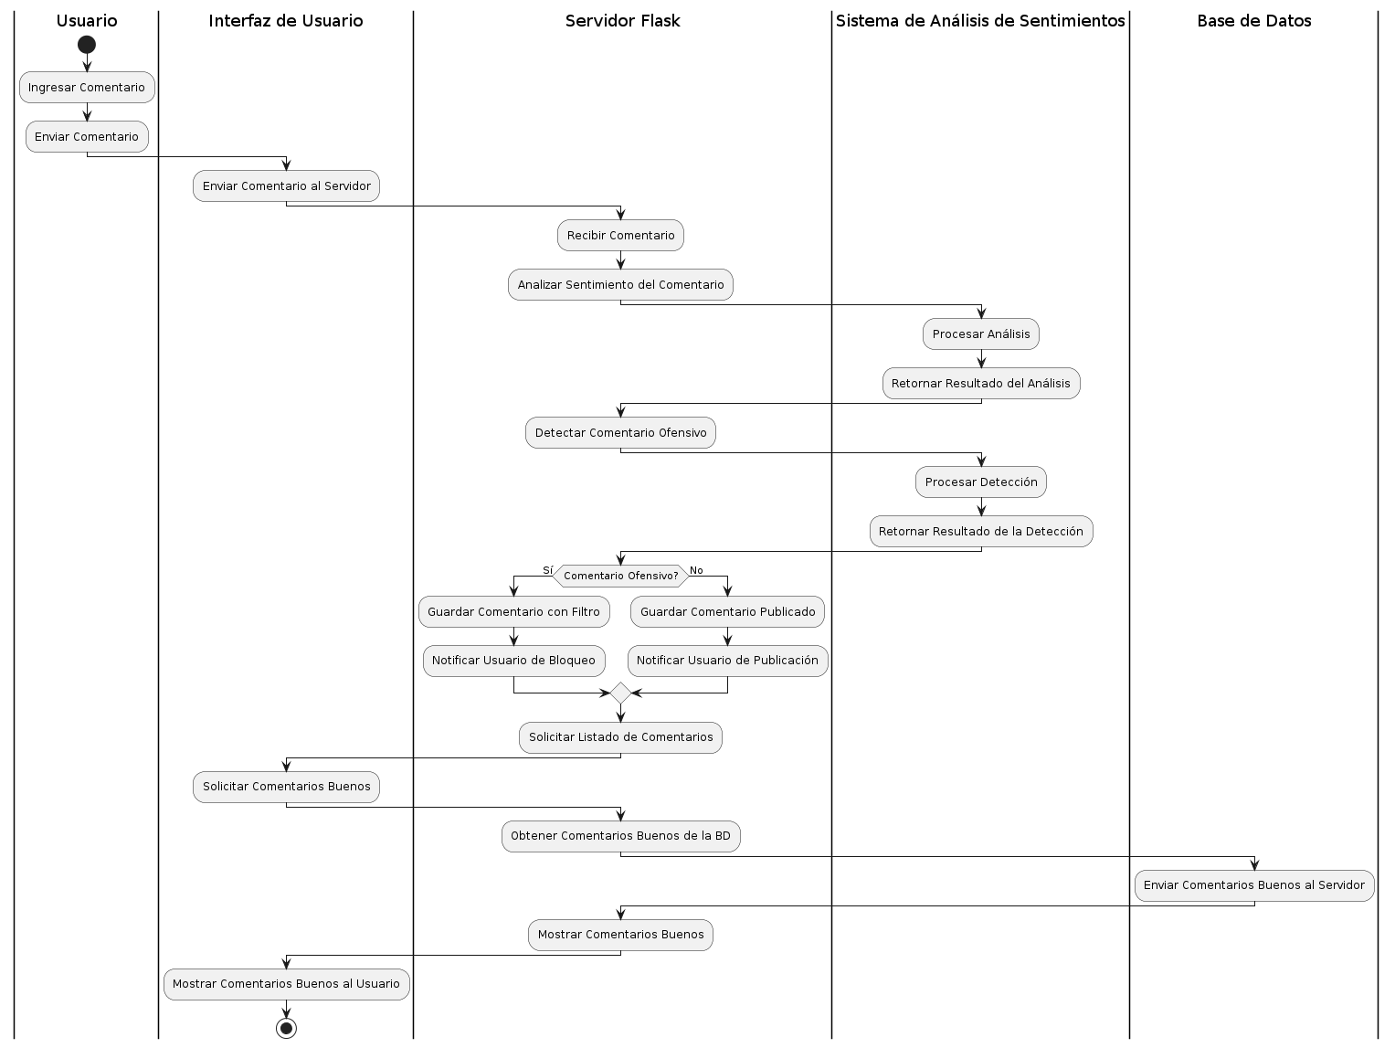
Diagrama de actividades

Slide 9
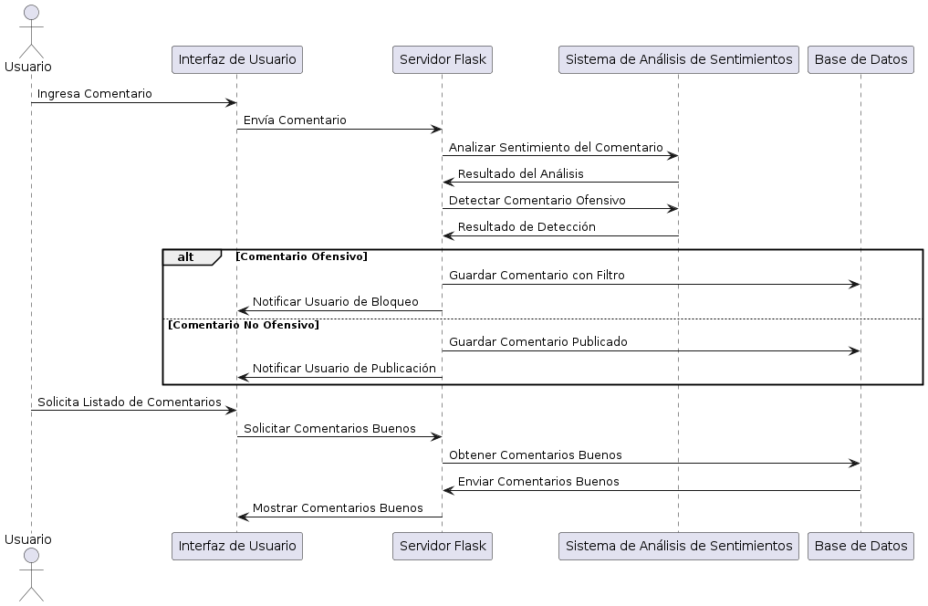
Diagrama desecuencia

Slide 10
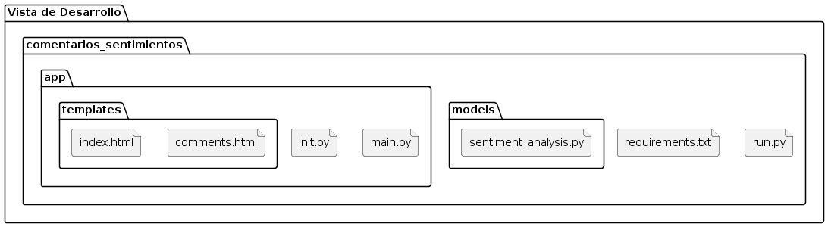
Diagrama de paquetes

Slide 11
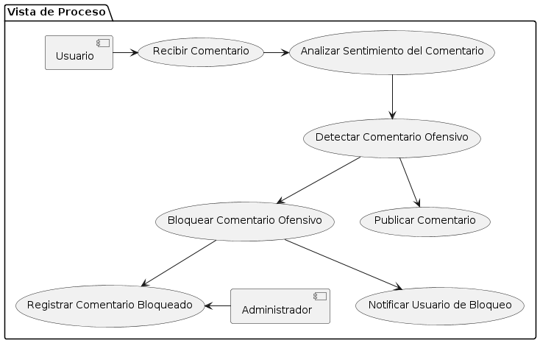
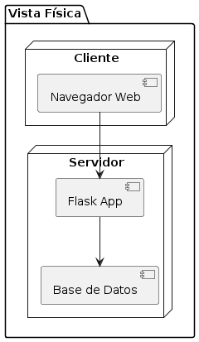

Slide 12
Beneficios del sistema
Mejora de la experiencia del usuario:
Garantiza que solo se publiquen comentarios respetuosos y constructivos.
Fomenta un ambiente de interacción positivo y seguro.
Protección de la reputación de la empresa:
Evita la publicación de comentarios ofensivos que puedan dañar la imagen de la empresa.
Mantiene la profesionalidad y la calidad de la plataforma de comentarios.
Promoción de una comunidad más segura y amigable:
Reduce la posibilidad de ataques personales y contenido destructivo.
Fomenta un entorno en línea donde los usuarios se sientan respetados y valorados.
Sistema adaptable y escalable:
Capacidad para agregar nuevas palabras clave ofensivas a medida que evolucionan las necesidades.
Adaptación continua para mantener la relevancia y efectividad del filtro.
Registro completo y transparente:
Almacenamiento de todos los comentarios, incluso los bloqueados, para futuras referencias y análisis.
Transparencia en la moderación de comentarios con marcadores claros de aprobación o rechazo.

Slide 13
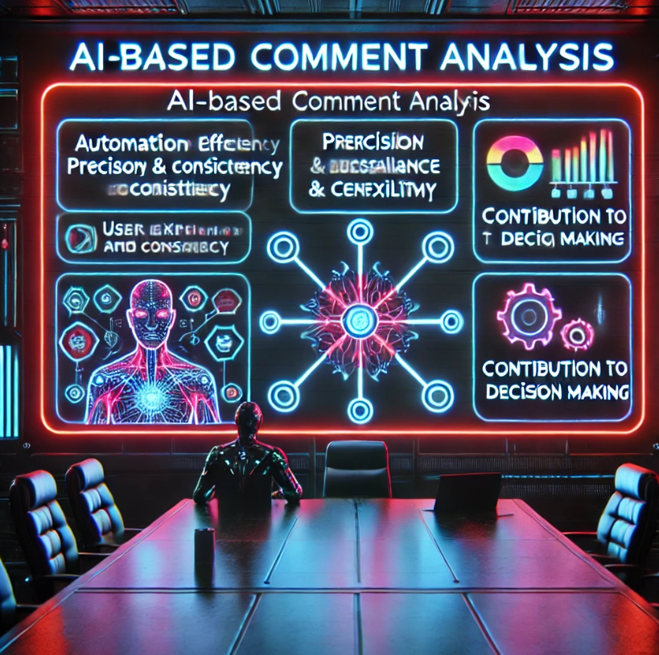
Conclusiones
Automatización y Eficiencia:
Implementación de algoritmos de procesamiento de lenguaje natural (NLP) y técnicas de machine learning.
Reducción de la intervención manual, disminuyendo costos operativos y tiempo de procesamiento.
Precisión y Consistencia:
Alta precisión en la interpretación de comentarios.
Mejora en la consistencia de la evaluación, eliminando errores humanos típicos.
Mejora de la Experiencia del Usuario:
Filtrado automático de contenido ofensivo.
Provisión de análisis de sentimientos precisos, mejorando la interacción en plataformas web.
Fortalecimiento de la reputación de las empresas.
Escalabilidad y Flexibilidad:
Arquitectura del sistema escalable e integrable con otras plataformas web.
Permite el crecimiento empresarial sin problemas de rendimiento o integración.
Contribución a la Toma de Decisiones:
Generación de informes valiosos del análisis de comentarios.
Ayuda a las empresas a entender mejor las opiniones de los clientes y tomar decisiones informadas para mejorar productos y servicios.

